Slide 1
Фундаментальная нейронаука для нейровизуализации
фсМРТ

Slide 2
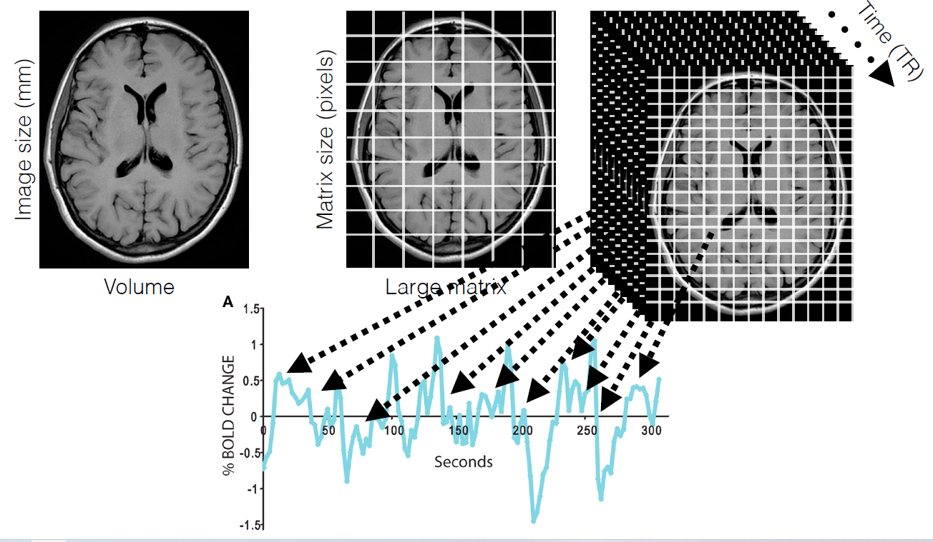
фМРТ эксперимент

Slide 3
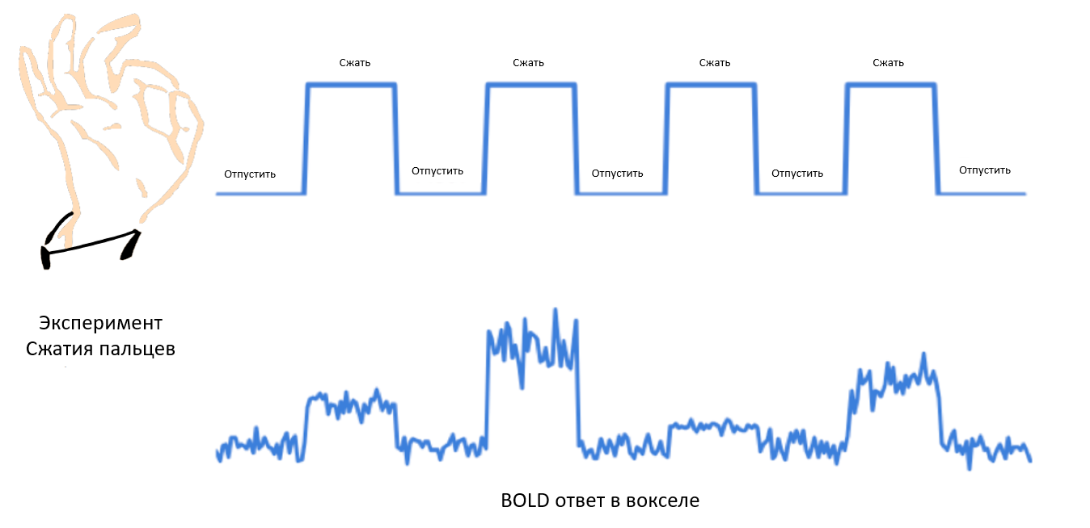
фМРТ эксперимент

Slide 4
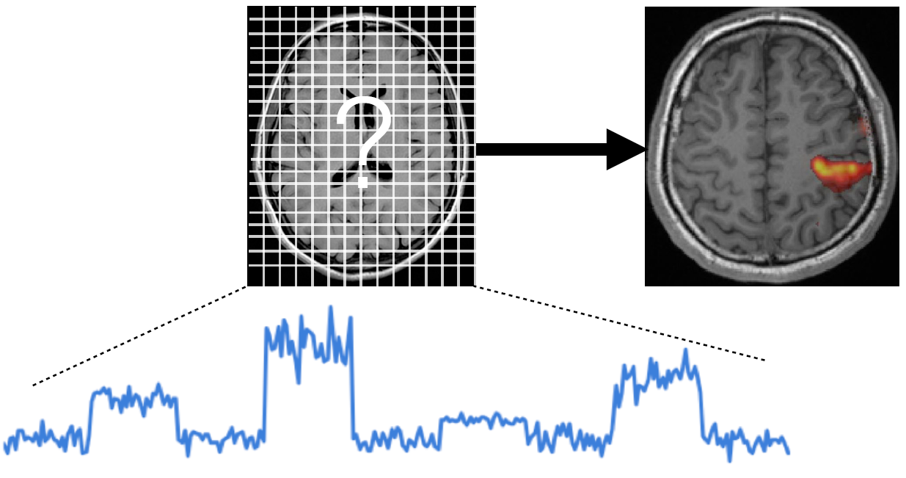
фМРТ эксперимент

Slide 5
МРТ функциональной связи
МРТ функциональной связи (fcMRI) - это вариант fMRI
• Мозговая активность наблюдается при отсутствии требований или стимулов внешних задач.
• Изучение активности мозга во время отдыха исследует функциональную организацию мозга.
• Принцип Хебба: клетки, которые срабатывают вместе, соединяются вместе.

Slide 6
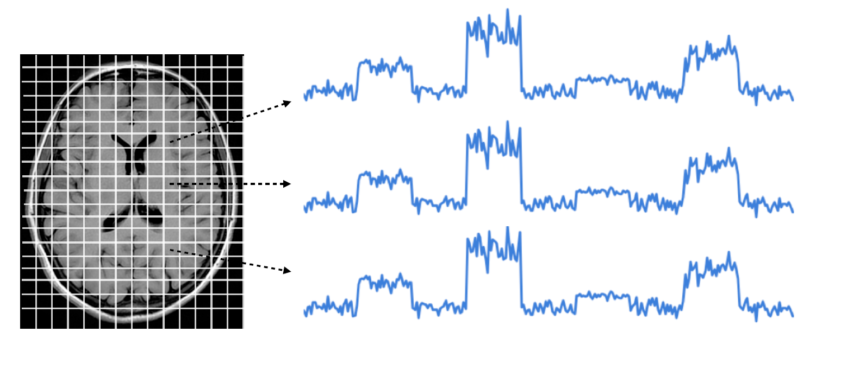
фсМРТ

Slide 7
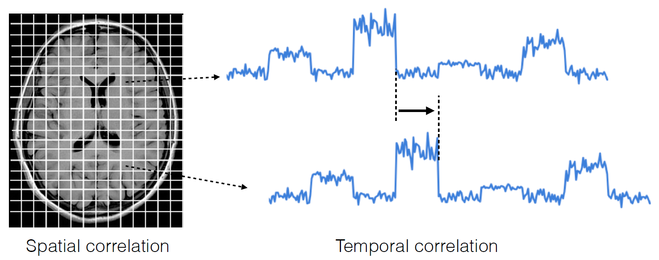
фсМРТ
Пространственная корреляция
Временная корреляция

Slide 8
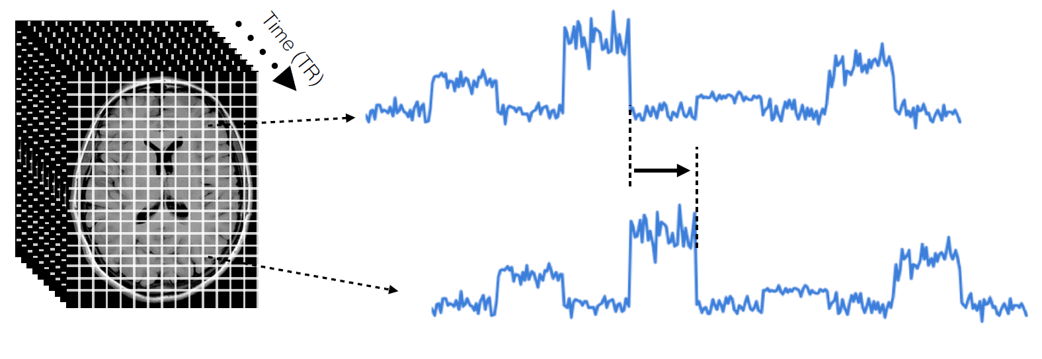
фсМРТ
Пространственная корреляция
Временная корреляция

Slide 9
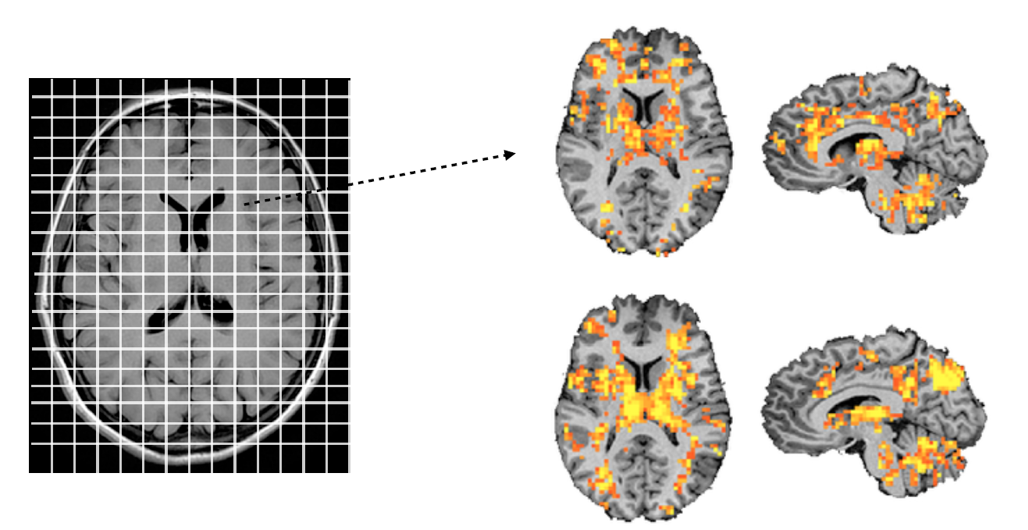
Связь Воксель-Воксель

Slide 10
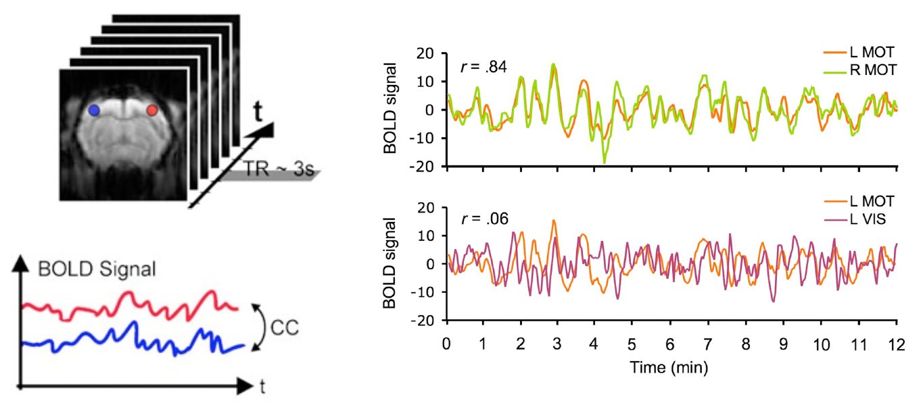
Связь

Slide 11
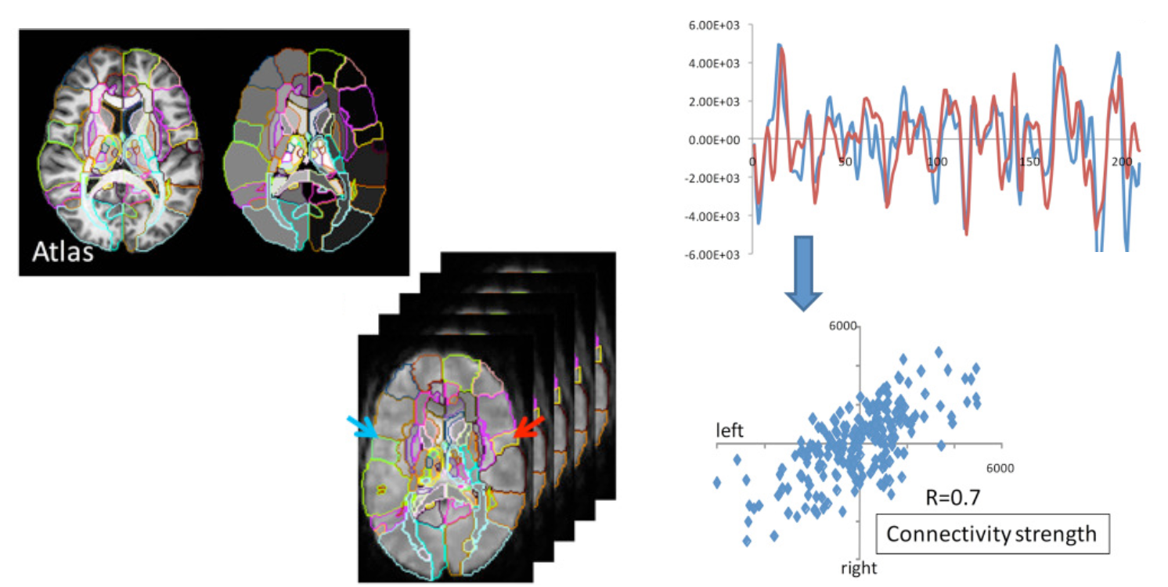
фсМРТ
Сила связи

Slide 12
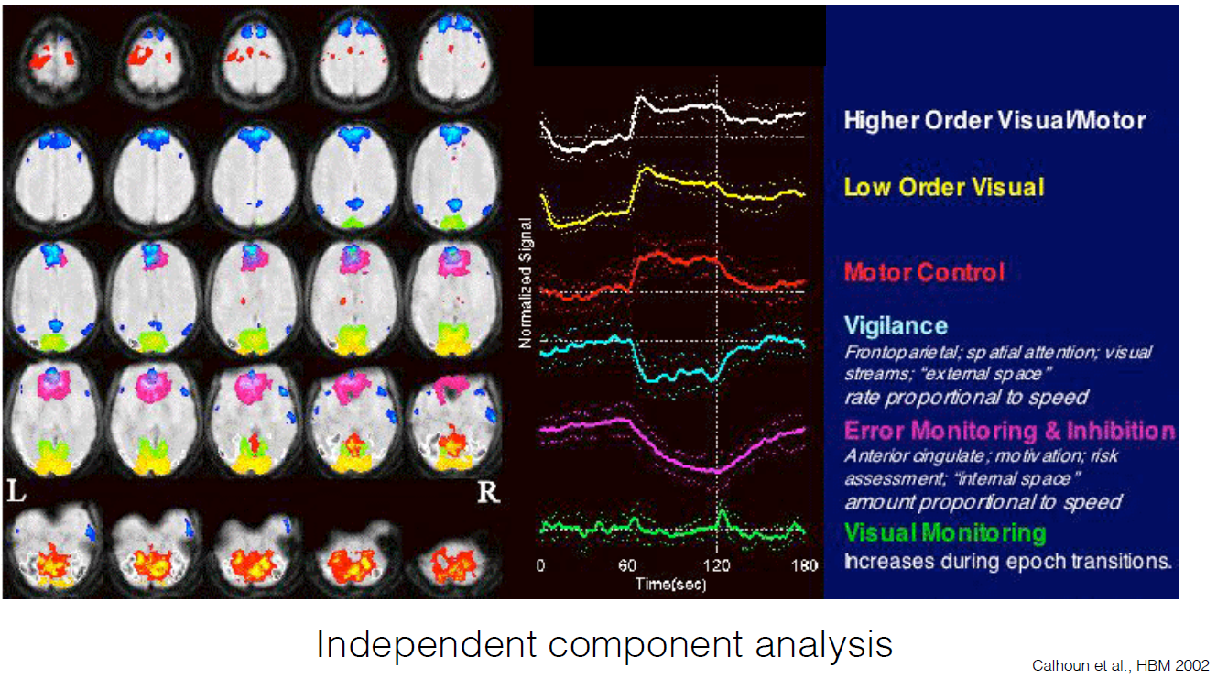
фсМРТ

Slide 13
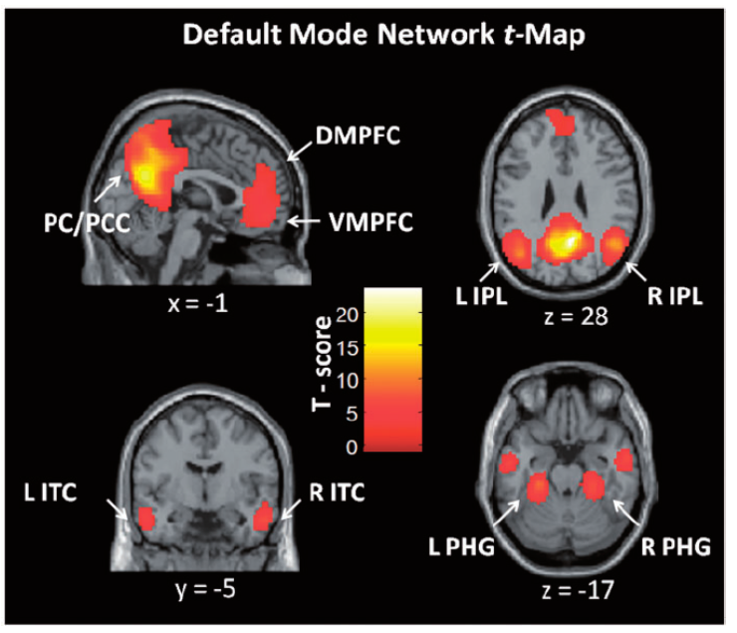
DMN
Сеть по умолчанию (DMN - Default mode network):
• Сеть областей мозга с сильно коррелированной активностью во время бодрствования.
• Обычно менее активен при внимании на внешней задаче

Slide 14
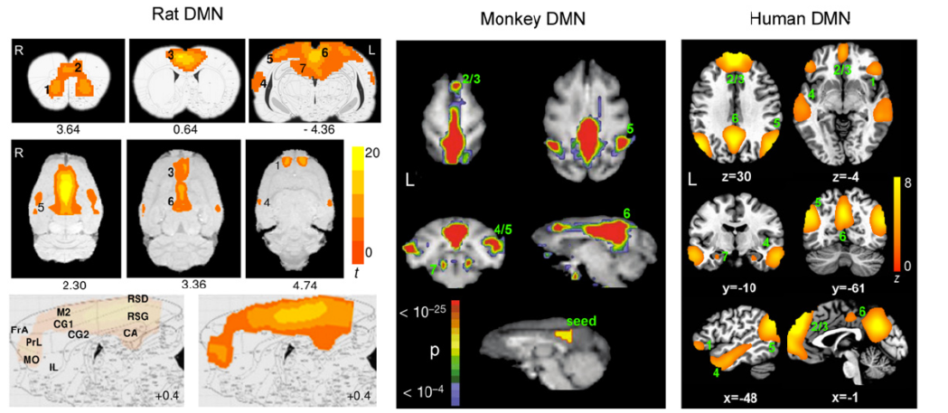
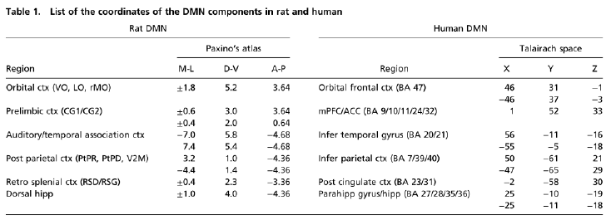
DMN
DMN Крысы
DMN Обезьяны
DMN Человека
Сеть по умолчанию (DMN - Default mode network):
• Создано с учетом развития
• Большое сходство между мозгом грызунов и приматов.

Slide 15
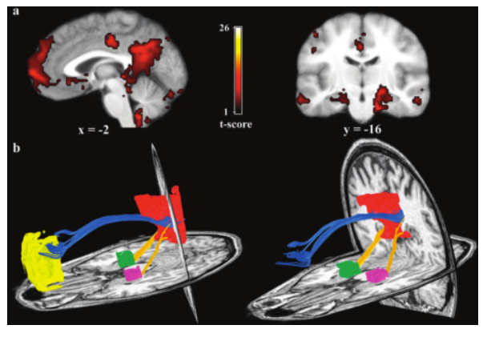
DMN
Сеть по умолчанию (DMN - Default mode network):
• Отличное перекрытие со структурной связностью
• Мысль для поддержки понимания, обучения и памяти
• Мысль о поддержке неврологической основы личности, саморекламы, автобиографической информации и т. Д.
• Мысль о поддержке способности думать о прошлом и будущем
• Мысль в поддержку теории разума, социального познания и эмоций.

Slide 16
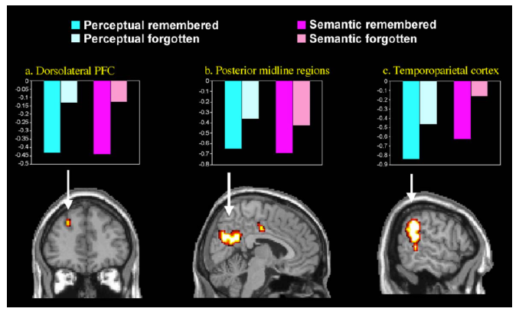
DMN
Сеть по умолчанию (DMN - Default mode network):
• Деактивация DMN коррелирует с успешным кодированием памяти
• Деактивация DMN связана с трудностью задания.
• Активация DMN после обучения улучшает удержание.

Slide 17
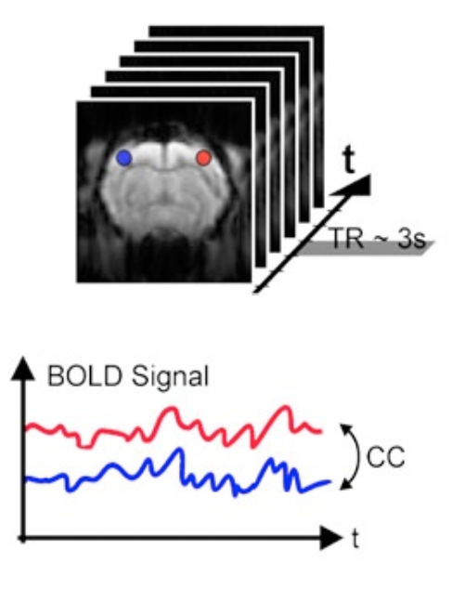
Изучение связей
Сбор функциональных данных МРТ во время отдыха, чтобы:
• Оценить взаимосвязь, связанную со структурой или областью мозга.
• Оценить возможность подключения, связанную с выполнением задачи.
• Сравнить возможности подключения между группами участников.

Slide 18
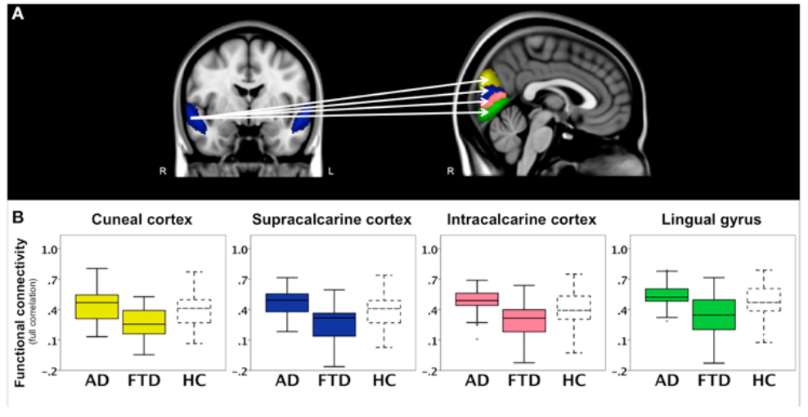
Изучение связей
Разница в связях между контрольными субъектами (HC - control subjects ), пациентами с лобно-височной деменцией (FTD - frontotemporal dementia ) и болезнью Альцгеймера (AD - Alzheimer’s disease)

Slide 19
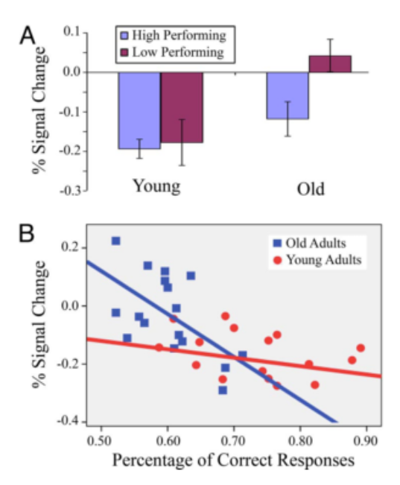
Изучение связей
Различия в деактивации сети в режиме по умолчанию связаны с выполнением задачи у молодых и пожилых людей.
Процент изменения сигнала
Молодые
Пожилые
Процент изменения сигнала
Процент правильных ответов

Slide 20
Изучение связей
Изменения в подключении и режиме по умолчанию в сети наблюдаются при:
• Болезнь Альцгеймера
• Аутизм
• Депрессия
• Шизофрения
• Старение
• Эпилепсия
• Болезнь Паркинсона
• Обсессивно-компульсивное расстройство
• Нервная анорексия
• Индивидуальные особенности

Slide 21
Обсуждение
МРТ-исследования функциональной связности
Какую информацию можно получить из исследований функциональной связности МРТ, которую нельзя получить с помощью структурной визуализации или исследований фМРТ на основе задач?

